Slide 1
[関連研究紹介] The Effects of Team Diversity on Team Outcomes: A Meta-Analytic Review of Team Demography
Yuki Tanaike
Notes:
メモ
STE 課題5分

Slide 2
概要
著者
Sujin K. Horwitz*
Department of Management and Marketing, Cameron School of Business, University of St. Thomas, Houston, TX 77006
Irwin B. Horwitz
Management, Policy, and Community Health, University of Texas, School of Public Health, Houston, TX 77030
雑誌
Journal of Management, Vol. 33 No. 6, December 2007 987-1015
メタ分析

Slide 3
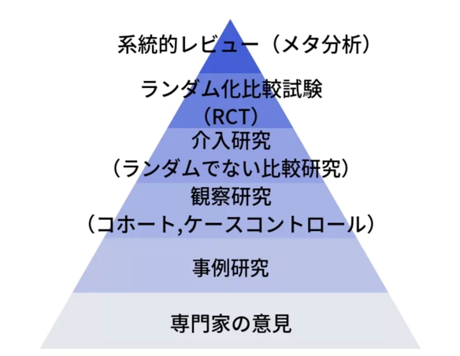
エビデンスレベル
NEXT SAPIENS：論文のエビデンスレベルについて
https://next-sapiens.net/evidence/

Slide 4
内容概要
既存の研究を定量的にレビューし、チームの多様性とチームの成果の関係を推定する
多様な従業員のチームが相乗的なパフォーマンスを生み出すという仮説を検証
グループレベルでのタスク関連の多様性と生物学的属性の多様性の効果をメタ分析
２つの結論
タスク関連の多様性がチームのパフォーマンスにプラスの影響を与えることを支持
生物学的多様性はチームのパフォーマンスには有意な関連性を示さなかった

Slide 5
Introduction
多様性は現代の組織論では「両刃の剣」と語られる
メンバーの異質性がチームの成果に及ぼすプラスの効果
異質なメンバーは、チームの相互作用の機能不全とパフォーマンスの低下を招く
３つの軸で評価
チームのパフォーマンスの主観的・物語的側面を評価する「パフォーマンスの質」
例えば、より適切な意思決定ができるようになるか
チームのパフォーマンスの客観的性質を評価する「パフォーマンスの量」
例えば、コンピュータ産業における市場投入までの時間
チームの成果の社会心理学的側面を掘り下げた「社会的統合」
チームメンバで結束していると思うかどうか

Slide 6
チームパフォーマンスの質と関連仮説
これまでの多様性の研究
異なるタイプの多様性がチームの成果に様々な影響を与える可能性
下記は(2)の方が重要
(1)認知的リソース（機能的専門知識や業界経験）
(2)人口統計学的多様性（民族性や性別など）
仮設
仮説1-a.
タスク関連の多様性とチームパフォーマンスの質には正の関係がある。
仮説1-b.
生物学的多様性とチームパフォーマンスの質との間には正の関係がある。
仮説2：
チームの多様性とチームパフォーマンスの関係は、生物・人口統計学的多様性よりもタスク関連の多様性の方が強くなる。
Notes:
1-aは支持
1-bは棄却
2は支持

Slide 7
チーム・パフォーマンスの量と関連仮説
チームのパフォーマンスの運用上の尺度
生産されたアウトプットの量やタスクを完了するまでの時間など、定量的な成果と測定可能な成果がある
仮設
仮説3-a.
タスクに関連した多様性とチームパフォーマンスの量の間には正の関係がある。
仮説3-b.
生物学的多様性とチームパフォーマンスの量との間には正の関係がある。

Slide 8
チームワークにおける社会的統合と関連仮説
チームワーク
タスクを効果的に遂行するために、よく統合されたチーム
グループ内の対立のカテゴリ
感情的対立（人に関連した対立）
人に焦点を当てた対立がグループのパフォーマンスに負の影響を与える
実体的対立（タスクに関連した対立）
タスクに関連した対立はグループのパフォーマンスにプラスの影響を与える
仮設
仮説4：
チームの多様性とチームメンバーの社会的統合との間には負の関係がある。
仮説5：
チームの多様性と社会的統合の関係
「タスクに関連した多様性」 < 「生物学的人口統計学的多様性」

Slide 9
理論に基づくモデレータ(タスクの複雑さ/チームタイプ)
タスクの複雑さ
非常に複雑で不確実なタスク => 多様な専門知識は有効
単純で日常的なチームのタスク =>メンバーの多様性は不必要
チームタイプ
トップマネジメントやプロジェクトチーム = 高度に専門化された複雑な仕事
タスク関連の属性（専門知識や学歴など）では異質
生物学的属性（年齢、人種、性別など）では同質
ワークチーム = 複雑でない仕事
機能的な専門知識や教育レベルに関しては同質
生物学的属性に関しては異質
仮設
仮説6：タスクの複雑さは、チームの多様性とチームのパフォーマンスの関係を緩和する。
仮説7：チームのタイプは、チームの多様性とチームのパフォーマンスの関係を中和し、その関係は作業チームよりもプロジェクトチームの方が強くなる。

Slide 10
理論に基づくモデレータ(タスクの相互依存性/チームの規模)
タスクの相互依存性
タスクを完了させるためにチームメンバーの相互作用を必要とする度合い
タスクの相互依存性のレベルは、チーム内の他の変数の影響を強めたり、緩和したりする協調性の変数
相互依存性が高いタスク => 集団で協力
相互依存性が低いタスク => 独立して行動
チームの多様性がパフォーマンスに与える影響は、チームのメンバーが相互依存的に作業し、他のメンバーと協力して調整を行うことを必要とする状況下では、より顕著になると思われる
チームの規模
チームの規模がチームのプロセスに予測可能な形で影響を与える
メンバーが増えることでチームにリソースやスキルが加わり、より多くのアウトプットを生み出す
メンバーが増えることで相互作用や調整の量や性質が複雑になり、メンバー間の満足度や結束力が低下
チームの規模が大きくなると、特にメンバーの統合とチームの結束力が低下
仮設
仮説8: タスクの相互依存性は、チームの多様性とチームのパフォーマンスの関係を中和する。
仮説9：チームの規模は、チームの多様性と社会的統合の関係を中和し、その関係は小規模なチームよりも大規模なチームの方がより強くなる。

Slide 11
対象研究
対象年度
1985年から2006年にかけて出版
対象内容
チームの多様性に関する論文
関連するデータベースと個人の論文のコンピュータ検索と手動検索の両方によって特定
電子データベース
ABIinform、Expanded Academic Index、Business Source Complete、PsychARTICLES、PsychInfo
文献の手動検索で
『Administrative Science Quarterly』、『Journal of Applied Psychology』、『Journal of Academy of Management』、『Personnel Psychology』、『Group and Organization Studies/Management』、『Organizational Behavior and Human Decision Processes』、『Journal of Organizational Behavior』、『Journal of Manage 』
検索主要キーワード
「チーム（グループ）ワーク」、「チーム（グループ）構成」、「チーム（グループ）多様性」、「チーム（グループ）異質性」、「メンバーの特性」、「チーム（グループ）パフォーマンス」
3つの主要な基準
(1) チームの多様性変数のいずれかとパフォーマンス/社会的統合の成果との関係を調査した相関研究
(2) モデレーティング変数のいずれかの効果を調査した定量的研究
(3) チームレベルでの成果を測定した研究

Slide 12
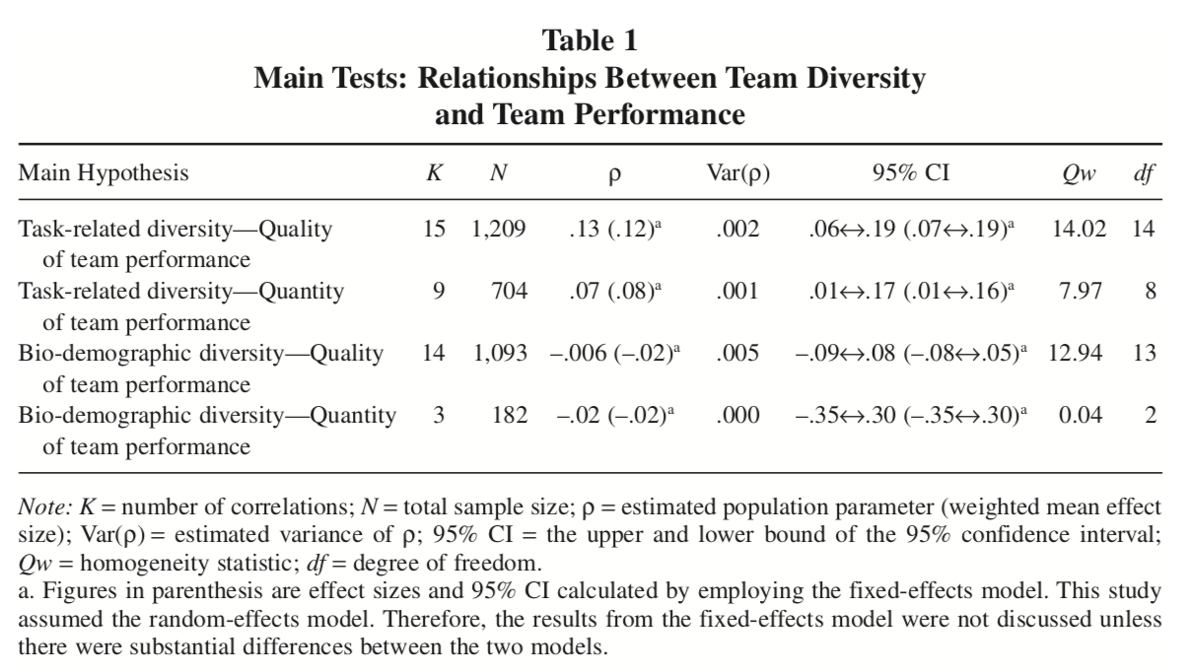
チームの多様性とチームパフォーマンス
K = 効果量の数
N = 総サンプルサイズ
Mean ρ ＝補正された母集団相関の推定値
s.d._{ρ} = 平均値の推定標準偏差ρ
CI_{mean ρ} 95% = 95%信頼区間
質
タスク
正の関係
量
質
生物学
関連は認められず
量

Slide 13
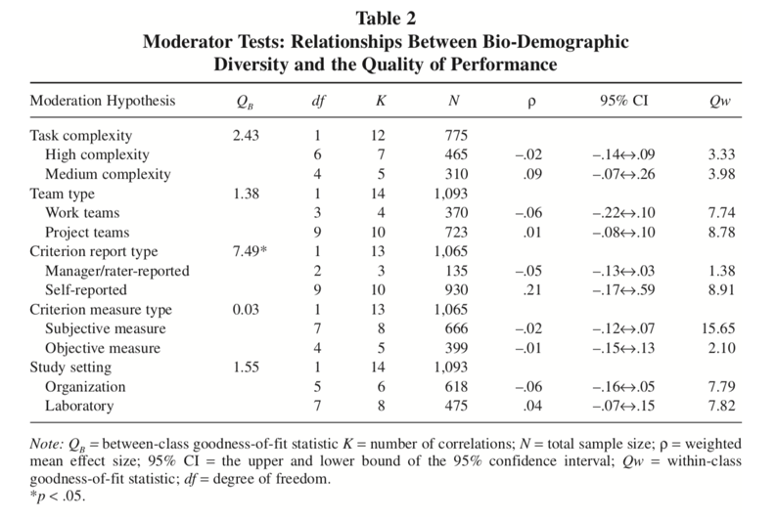
生物学的多様性とパフォーマンスの質の関係
タスクの複雑さ
(1)高認知度のプロジェクト型タスク
(2)中程度の認知能力を必要とするサービス型タスク
(3)他のカテゴリに比べ認知的要求度が低い生産型タスク
タスク複雑度
クラス間に有意差なし
=> 仮設6棄却
チームタイプ
クラス間に有意差なし
仮設7棄却
自己報告評価/
マネジメント評価
有意に高い相関
基準尺度の種類
研究設定
クラス間に有意差なし
=> 仮設6棄却
自己報告による評価の方が、チームの成果に関する評価を膨らませる傾向
Notes:
注：
QB =クラス間の適合度統計
K =相関の数。
N =合計サンプルサイズ。
ρ=加重平均効果量;
95％CI = 95％信頼区間の上限と下限。
Qw =クラス内の適合度統計。
df =自由度。 * p <.05。
Qb モデルの適合度 goodness of fit という概念である。 モデルの適合度とは，モデルつまりパス図が，得られたデータが示している変数間の関係性つまり分散共分散行列とどれくらい整合的か（矛盾していないか）ということ
タスクの複雑さは、チームの多様性とチームのパフォーマンスの関係を緩和する。
=> 棄却
仮説8は、タスクの相互依存性に変動性がなかったため、検討できなかった（14件の研究のいずれも「低いタスクの相互依存性」としてコード化されていなかった）。

Slide 14
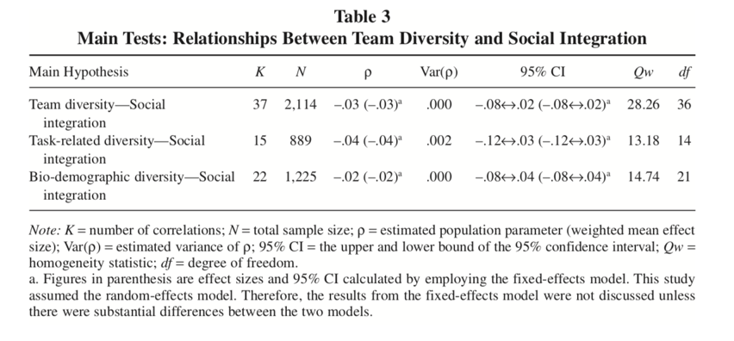
チームの多様性と社会的統合の関係の結果
全体
小さな負の相関関係
タスク関連
有意な関係なし
負の効果の大きさも非常に小さい
生物学関連
チームの多様性が社会的統合に与える影響は、本研究では検出されませんでした

Slide 15
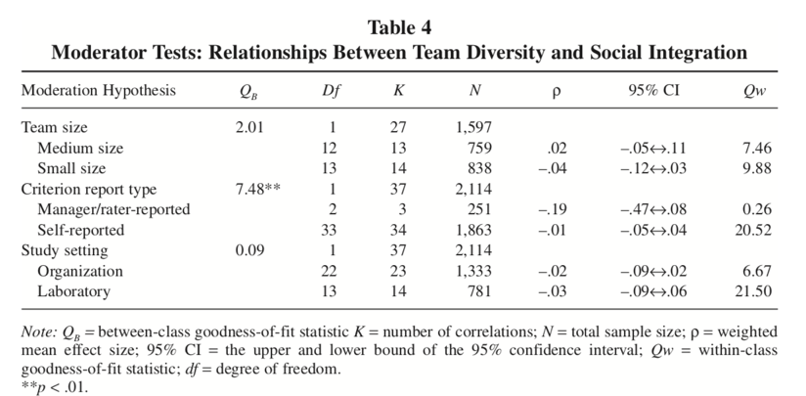
チームの多様性と社会的統合の関係の結果
人為的なサブグループ化が原因
チームサイズ
有意な差なし
自己報告評価/
マネジメント評価
有意な負の関係
研究設定
有意な差なし
個人は、自己認識している社会的統合をマネージャーよりも好意的に評価
Notes:
チーム規模の中和効果の欠如は、分析におけるチーム規模の二分化による相関関係の減衰に起因しているのではないかと疑われました。
チームサイズの真の測定レベルは連続的であるにもかかわらず、研究は人為的にサブグループに分類されました。このことから、チーム規模の人為的な二分法に基づくカテゴリーモデル検定では、チーム規模がチームの多様性と社会的統合の関係に及ぼす潜在的な中庸化効果を検出できなかった可能性
仮説9は支持されませんでした。

Slide 16
議論
タスクに関連した多様性は、仮説通り、チームパフォーマンスの質と量の両方に正の関係があることがわかった
生物学的多様性とチームのパフォーマンスとの間には関係なし
既存研究で、生物学的多様性とチームのパフォーマンスの間の有益な関連性の報告は、過大評価されている可能性がある
人口統計学的特徴の多様性は、チームのパフォーマンスにほとんど影響なし
チームの多様性と社会的統合との間に有意な関係なし
意外な結果だった。ただし、チームの期間やコミュニケーション頻度(会議の回数など)は考慮できなかったことが原因の可能性あり
Notes:
異質なメンバーでチームを構成する際には、バイオデモグラフィック属性を重視せずに、よりタスクに関連した異質なメンバーでハイパフォーマンスなチームを意識的に構成することが理想的

